Slide 1











Chào mừng quý thầy cô về dự giờ lớp 4A
Môn: Giáo dục Stem
Giáo viên: LươngThị Thu Hường
Trường Tiểu học Châu Can

Slide 2



Khởi động
Notes:
2

Slide 3



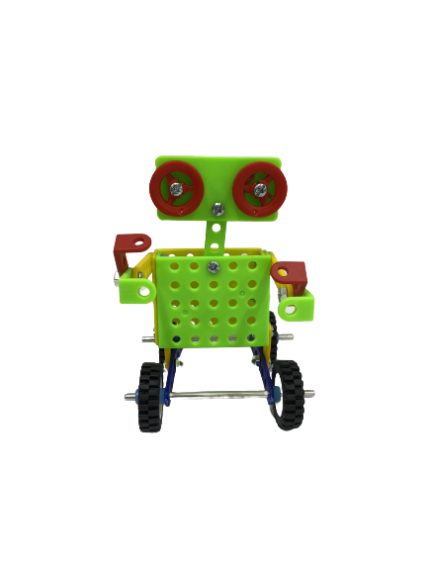
CHỦ ĐỀ
LẮP GHÉP RÔ – BỐT

Slide 4

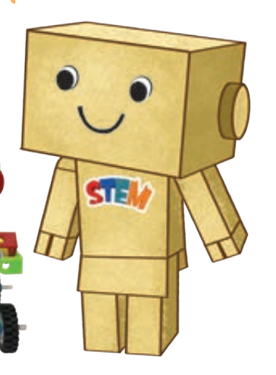
CÂU CHUYỆN STEM

Slide 5

CÂU CHUYỆN STEM
Các em hãy đọc
Câu chuyện STEM ở trang 68

Slide 6

CÂU CHUYỆN STEM
1. Một sản phẩm rô-bốt gồm những bộ phận nào?
2. Theo em, rô-bốt có thể làm những công việc gì để hỗ trợ con người?
Các em hãy quan sát hình 1 ở trang 68 và trả lời câu hỏi

Slide 7
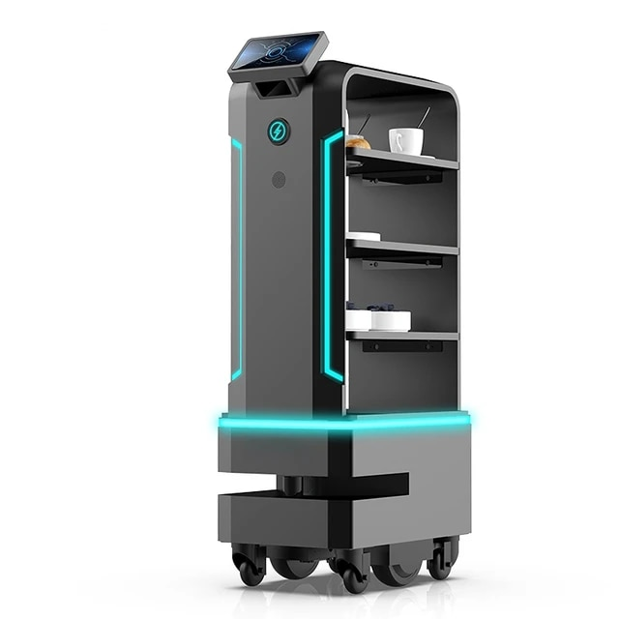


CÂU CHUYỆN STEM
2. Theo em, rô-bốt có thể làm những công việc gì để hỗ trợ con người?

Slide 8

THỬ THÁCH STEM
Notes:
2) 3).
4).
5)

Slide 9


THỬ THÁCH STEM
Lắp ghép một mô hình rô-bốt
Các em hãy đọc
Thử thách STEM ở trang 69
Notes:
2) 3).
4).
5)

Slide 10

KIẾN THỨC STEM

Slide 11
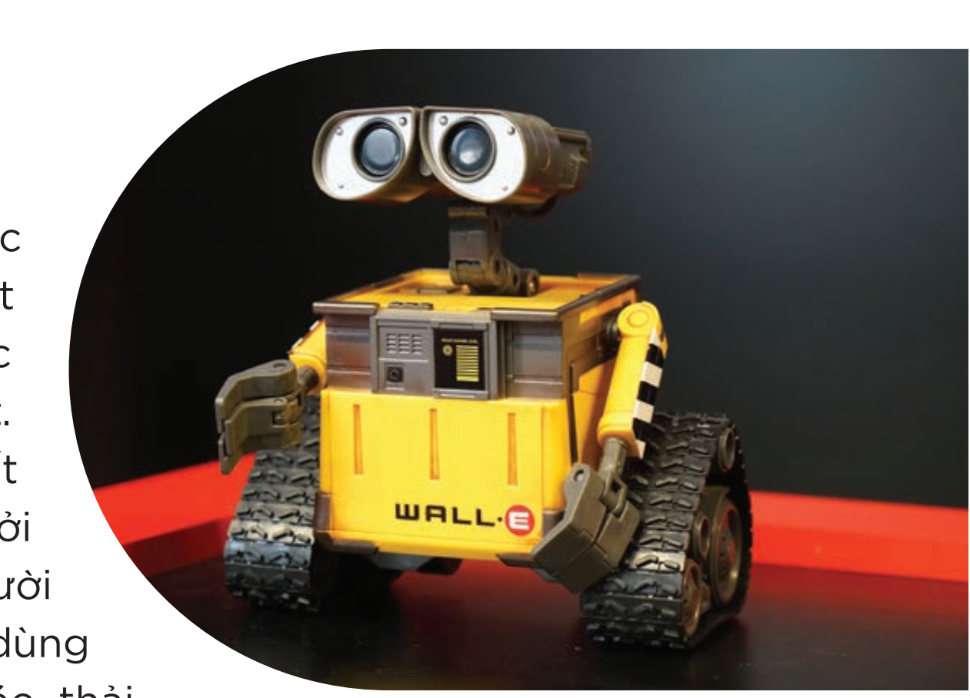
KIẾN THỨC STEM
Đầu của Wall-E gồm những chi tiết nào? Chi tiết nào nổi bật nhất?
Đầu của Wall-E gồm mắt, cổ. Chi tiết mắt là nổi bật nhất giúp rô-bốt có thể quan sát được môi trường xung quanh.

Slide 12
KIẾN THỨC STEM
Thân của Wall-E có
hình dạng như thế nào?
Thân của Wall-E có dạng hình hộp để trữ các phế liệu.

Slide 13
KIẾN THỨC STEM
Tay của Wall-E có
cử động được không?
Tay của Wall-E cử động được để gắp các phế liệu

Slide 14
KIẾN THỨC STEM
Chân của Wall-E mô phỏng theo dạng hình gì?
Chân của Wall-E mô phỏng theo hình dạng bánh xe giúp dễ dàng di chuyển.

Slide 15

KIẾN THỨC STEM
Xác định các nhóm chi tiết trong hình 3 (trang 69) để lắp được rô-bốt hình 2 (trang 69)
Đầu | Thân | Tay | Chân
c
a
d
b

Slide 16
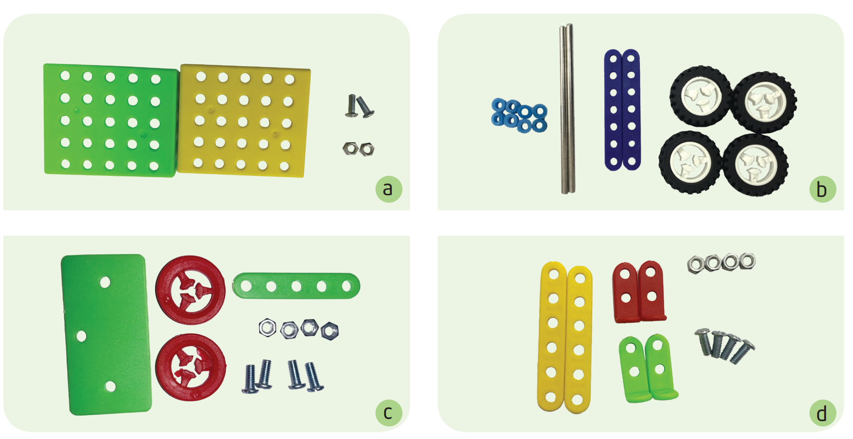
KIẾN THỨC STEM
Thực hành lắp ghép phần cơ thể (gồm thân và 2 cánh tay) của rô-bốt Wall- E

Slide 17
KIẾN THỨC STEM
1. Để cánh tay rô-bốt cử động được thí mối ghép cần lắp chặt hay lỏng?
2. Để lắp ghép được toàn bộ rô-bốt em sẽ thực hiện theo tiến trình như thế nào?

Slide 18
KIẾN THỨC STEM
Các bước cơ bản để lắp ghép được
mô hình rô-bốt (Đọc trang 70)
Notes:
Bước 2.
Bước 3. Lắp ghép từng bộ phận của rô-bốt
Bước 4. Lắp ghép hoàn chỉnh và kiểm tra mô hình rô-bốt

Slide 19

SÁNG CHẾ STEM

Slide 20
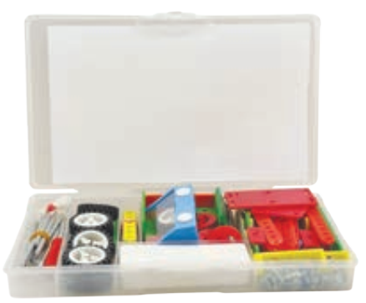
SÁNG CHẾ STEM
Em có
Bộ lắp ghép mô hình kĩ thuật lớp 4

Slide 21
SÁNG CHẾ STEM
Lựa chọn vật liệu, dụng cụ
Lựa chọn các vật liệu phù hợp để làm từng bộ phận
của rô-bốt và hoàn thành bảng
(Trang 71)

Slide 22

SÁNG CHẾ STEM
Chế tạo sản phẩm
Phân công nhiệm vụ
Lắp ghép
các bộ phận rô-bốt

Slide 23
SÁNG CHẾ STEM
Thử nghiệm, điều chỉnh
Em hãy đánh giá rô-bốt theo phiếu đánh giá trong sách
(Trang 71)

Slide 24
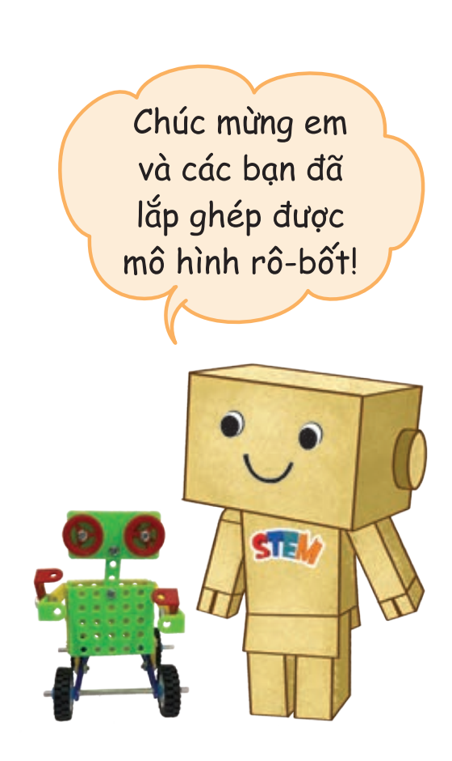

SÁNG CHẾ STEM
Báo cáo, trình diễn
Giới thiệu về mô hình rô-bốt đã lắp ghép
Biểu diễn một số hoạt động rô-bốt
thực hiện nhiệm vụ
Theo em trong thực tế, mô hình rô-bốt
có thể phát triển như thế nào?

Slide 25
SÁNG CHẾ STEM
Cải tiến, sáng tạo
Em và gia đình cùng lắp ghép thêm nhiều mô hình rô-bốt phục vụ khác nữa nhé

Slide 26
STEM VÀ
CUỘC SỐNG

Slide 27
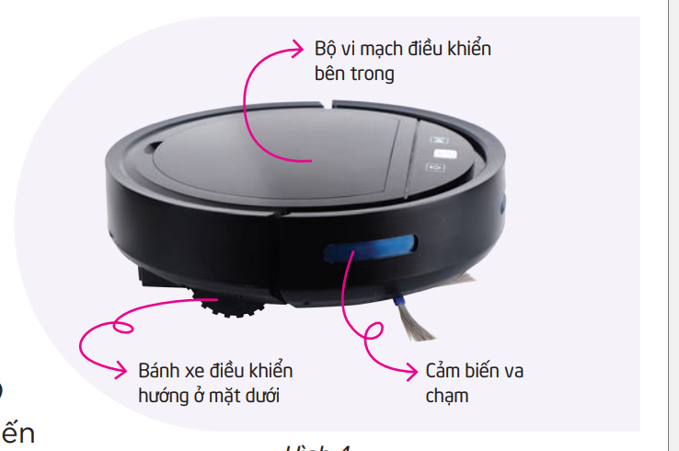
STEM VÀ CUỘC SỐNG
3 bộ phận cơ bản
Cảm biến
Bộ não
Bộ phận vận hành

Slide 28
STEM VÀ CUỘC SỐNG
3 bộ phận cơ bản
Cảm biến: ghi nhận thông tin, hình ảnh từ môi trường bên ngoài
Bộ não
Bộ phận vận hành

Slide 29
STEM VÀ CUỘC SỐNG
3 bộ phận cơ bản
Cảm biến: ghi nhận thông tin, hình ảnh từ môi trường bên ngoài
Bộ não: xử lí thông tin nhận được từ cảm biến và điều khiển bộ phận vận hành.
Bộ phận vận hành

Slide 30
STEM VÀ CUỘC SỐNG
3 bộ phận cơ bản
Cảm biến: ghi nhận thông tin, hình ảnh từ môi trường bên ngoài
Bộ não: xử lí thông tin nhận được từ cảm biến và điều khiển bộ phận vận hành.
Bộ phận vận hành: thực hiện các thao tác như quay bánh xe, cánh tay
gắp, ….

Slide 31
STEM VÀ CUỘC SỐNG
Làm thế nào rô-bốt có thể “nhìn thấy vật cản?
Cảm biến va chạm là “mắt” của rô-bốt hút bụi
Cảm biến phát hiện
vật cản
Gửi tín hiệu
Bộ vi mạch xử lí
Điều khiển
Bánh xe
điều hướng

Slide 32
CHỦ ĐỀ
Cảm ơn các em đã tham gia học tích cực !

